Slide 1
Materiálová
Analýza
Maleb
C6190 Chemie a metodiky konzervování předmětů z anorganických materiálů II
Eva Zikmundová, 2020

Slide 2

Materiálová Analýza maleb
Co nás zajímá?
použité materiály
technika malby
přítomnost podkresby, pentimenti, přemaleb a předchozích zásahů
Proč?
datace díla
autor
provenience
autenticita
průzkum před konzervací/restaurováním

Slide 3
Materiálová Analýza maleb
Materiály použité v malbách
pigmenty – materiály, které mění barvu odráženého světla selektivní absorpcí určitých vlnových délek (λ), výsledná barva je dána spektrem odražených λ; převážně anorganické, nerozpustné v pojivech; přírodní (hlinky, minerály) nebo syntetické
barviva – organická, rostlinného i živočišného původu, rozpustná v pojivech; k výrobě pigmentů vysrážením na neutrální podklad (např. karmínová červeň z červce nopálového na kamenci)
pojiva – tvoří spojitou vrstvu pro částice pigmentu, převážně organické látky přírodního (oleje, žloutek) nebo syntetického (akrylátová pryskyřice) původu, často tvoří disperzní systémy
plniva – nerozpustné minerály (křída, vápenec, apod.), které slouží k úpravě mechanických vlastností nebo nastavení objemu u drahých pigmentů

Slide 4
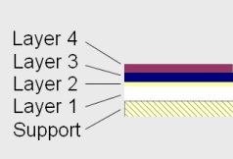
Materiálová Analýza maleb
Struktura maleb
vícevrstevný systém
          Vrstva 4 – lazura či ochranná laková vrstva
          Vrstva 3 – barevná vrstva (použití různých pigmentů spojených převážně organickými pojivy)
          Vrstva 2 – klihová izolace
          Vrstva 1 – podkladová vrstva (křídová, hlinková)
          Podklad – nejčastěji dřevěná deska nebo plátno
heterogenní systém, anorganické i organické materiály
--> komplikace při analýzách
Fig. 1 Schéma struktury
malby

Slide 5
Materiálová Analýza maleb
Struktura maleb
podkresba (přípravná kresba) = rozvržení kompozice v obrysech, obvykle tužkou, uhlem
pentimenti = změna záměru autora v průběhu práce na obraze, někdy viditelné i ve výsledné verzi, ale často odhalitelné pouze pomocí reflektografických metod
přemalba = odborná (autor, restaurátor) či neodborná (často laická veřejnost)
předchozí restaurátorské zásahy → zdařilé či nezdařilé
Příklad: https://www.nationalgallery.org.uk/upload/pdf/billinge_campbell1995.pdf

Slide 6
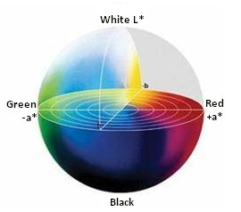
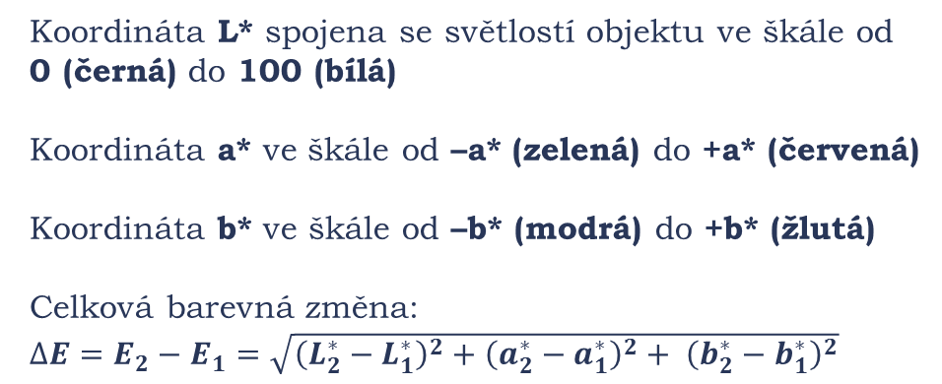
Materiálová Analýza maleb
Neinvazivní metody
  kolorimetrie – sledování barevné změny
Koordináta L* spojena se světlostí objektu ve škále od 0 (černá) do 100 (bílá)
Koordináta a* ve škále od –a* (zelená) do +a* (červená)
Koordináta b* ve škále od –b* (modrá) do +b* (žlutá)
Celková barevná změna: $∆E=E_{2}−E_{1}=\sqrt{{\left(L_{2}^{∗}−L_{1}^{∗}\right)}^{2}+{\left(a_{2}^{∗}−a_{1}^{∗}\right)}^{2}+ {\left(b_{2}^{∗}−b_{1}^{∗}\right)}^{2}}$
Fig. 2 Barevný prostor CIEL*a*b*

Slide 7
Materiálová Analýza maleb
Neinvazivní metody
  VIS/NIR reflexní spektrometrie
  FORS = fibre optics reflectance spectroscopy
  bodová analýza (ploška o průměru cca 3 mm)
  výsledkem měření je reflektance – poměr odraženého světla ze vzorku a odraženého světla ze standardu
  nižší citlivost
  jednoduše použitelná, rychlá,
  přenosná a dostupná technika
  výsledkem je spektrální a
  kolorimetrická informace

Slide 8
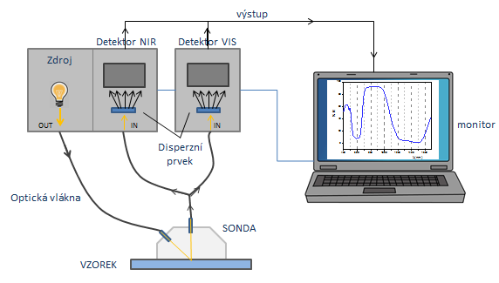
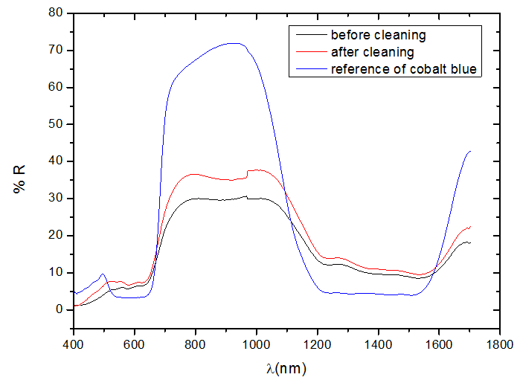
Materiálová Analýza maleb
Neinvazivní metody
  VIS/NIR reflexní spektrometrie
Fig. 3 Schéma FORS spektrometru
Fig. 4 FORS spektra

Slide 9
Materiálová Analýza maleb
Neinvazivní metody
  Multispektrální reflektografie
  plošná analýza – až 1 m²
  interakce mezi zářením ze zdroje a zkoumaným objektem a detekce zpětně odraženého záření 32 kanály (400 – 2500 nm)
  umožňuje zobrazení vrstev pod povrchem pro lidské oko neviditelných
  chromatických aberací prosté, rozměrově
  správné, rovnoměrně osvětlené výstupy
  delší čas analýzy

Slide 10
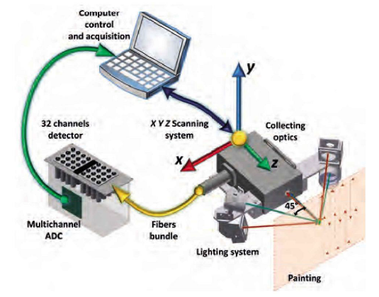
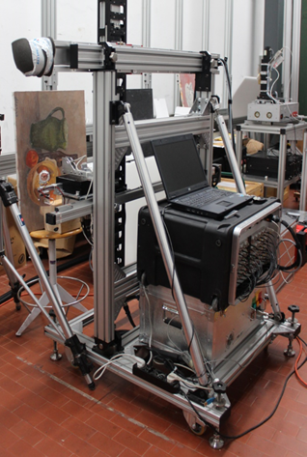
Materiálová Analýza maleb
Neinvazivní metody
  Multispektrální reflektografie
Fig. 5 Schematické znázornění multispektrálního scanneru
Fig. 6 Multispektrální scanner INO-CNR

Slide 11
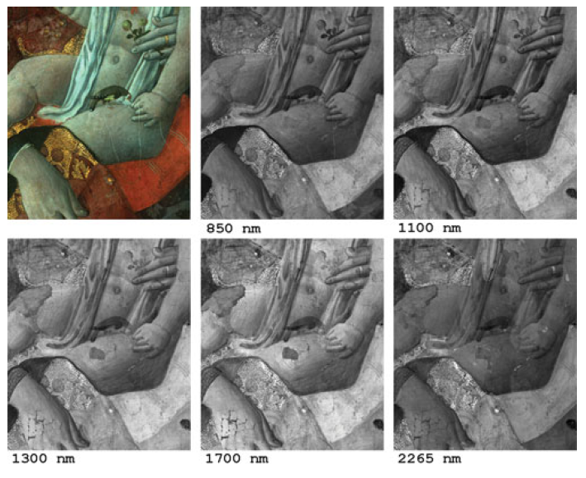
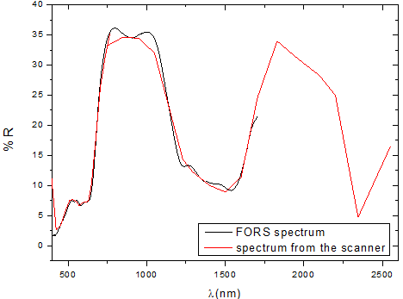
Materiálová Analýza maleb
Neinvazivní metody
  Multispektrální reflektografie (VIS/NIR imaging)
  výsledek analýzy: dvourozměrná prostorová informace o objektu v různých vlnových délkách + spektrum každého zobrazeného bodu
  průhlednost vrstev malby obecně stoupá s rostoucí vlnovou délkou
16 VIS channels
25 nm difference
16 IR channels
100 nm difference
Fig. 7 Výstupem scanneru je celkem 32 snímků v různých vlnových délkách (zde příklad pěti)
Fig. 8 Srovnání spekter získaných metodou FORS a multispektrálním scannerem

Slide 12
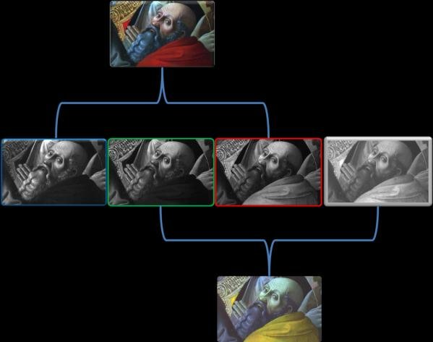
Materiálová Analýza maleb
RGB
IR
False colour
Fig. 9 Režim „false colour“

Slide 13
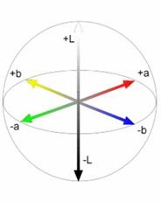
Materiálová Analýza maleb
Neinvazivní metody
  Vyhodnocení barevné změny
L* ↑
a* ↓
b* ↓
Fig. 10 Změna koordinát L*a*b* před, během a po čištění
t0
t1
t2
Fig. 11 Změna koordinát L*a*b* před, během a po čištění

Slide 14
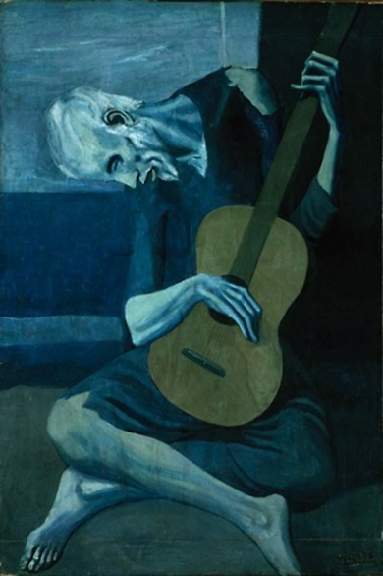
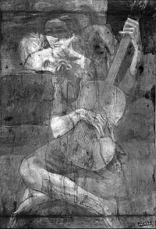
Materiálová Analýza maleb
Neinvazivní metody
  Multispektrální reflektografie (VIS/NIR imaging)
Fig. 12 Starý kytarista
- Pablo Picasso
starší plátno
RGB
IR

Slide 15
Materiálová Analýza maleb
Neinvazivní metody
  Identifikace pigmentů
950 nm ~ reflexní pás
Fig. 13 Identifikace kobaltové modři, obrázky
v RGB, 950 nm (nahoře)
a 1400 nm; naměřené spektrum
1400 nm ~ absorpční pás

Slide 16
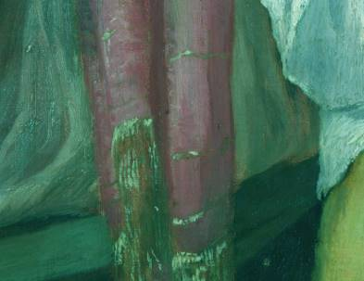
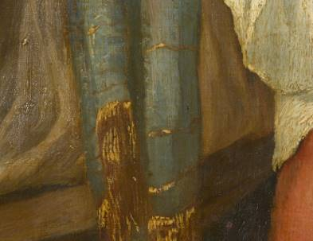


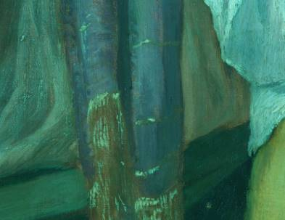

Materiálová Analýza maleb
Neinvazivní metody
  Identifikace pigmentů
FC 950 nm
RGB
FC 1600 nm
Fig. 14 Identifikace kobaltové modři, obrázky
v RGB, 950 nm (nahoře)
a 1400 nm; naměřené spektrum

Slide 17
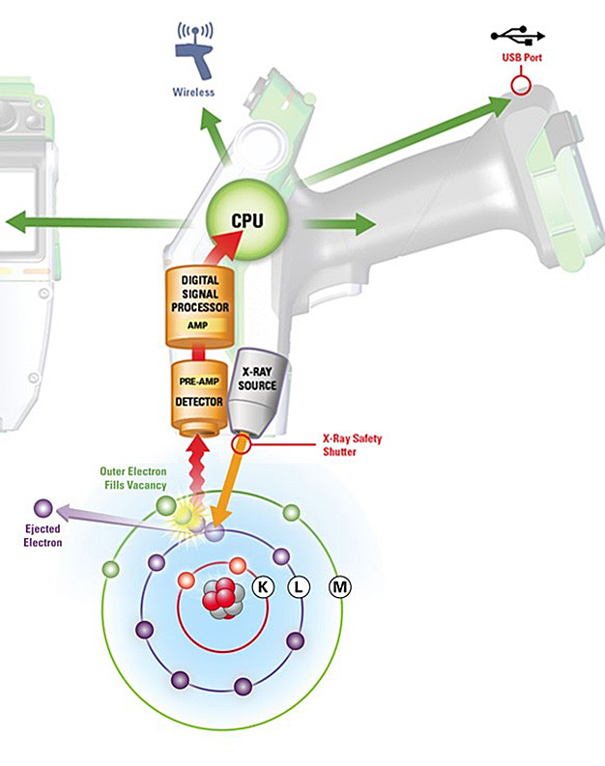
Materiálová Analýza maleb
Neinvazivní metody
  Rentgen-fluorescenční analýza (XRF)
  interakcí rentgenova záření s materiálem dochází k vyražení vnitřních elektronů z elektronového obalu
  vyražené elektrony jsou nahrazovány elektrony z vyšších energetických hladin, přičemž dochází k vyzáření energie odpovídající energetickému rozdílu jednotlivých hladin, která je charakteristická pro každý prvek
  vyzářené fotony jsou detekovány pomocí energiově-disperzního spektrometru (EDX), tedy rozlišeny na základě rozdílných energií
  na základě získaného spektra lze určit prvkové složení měřeného materiálu
Fig. 15 Schéma principu XRF analýzy
[1]

Slide 18
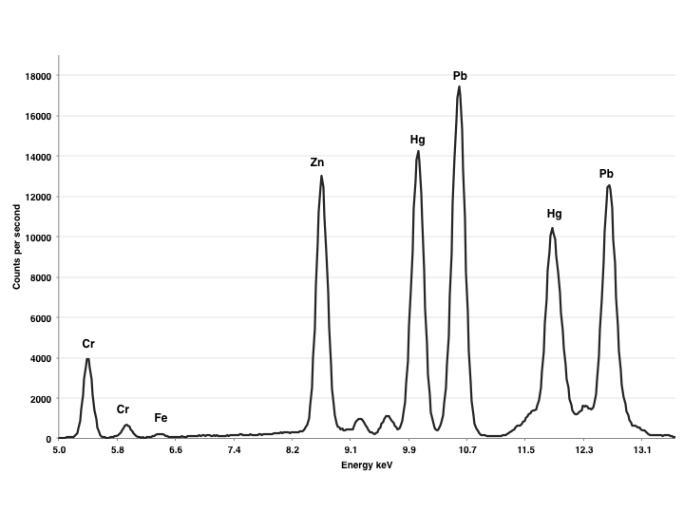
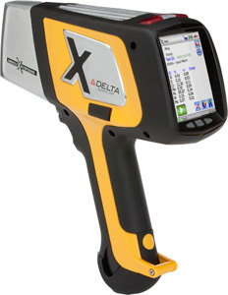
Materiálová Analýza maleb
Neinvazivní metody
  Rentgen-fluorescenční analýza (XRF)
Fig. 16 Příklad XRF spektra
Fig. 17 Ruční XRF
[1]
SCIENTIFIC MEETING October 4, 2017

Slide 19
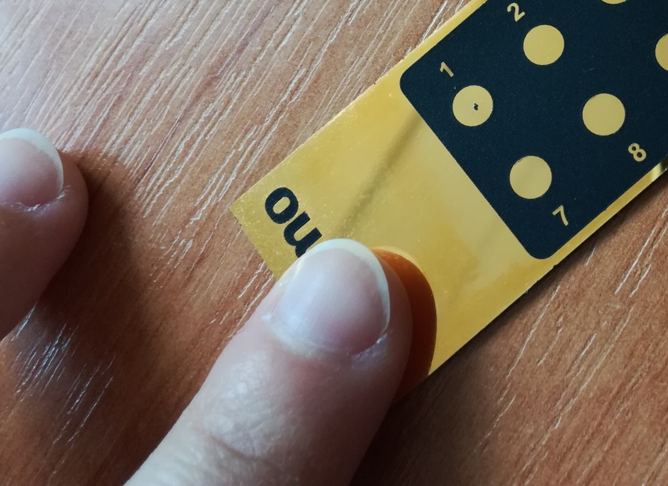
Analýzy odebraných vzorků/Řezů
mikroskopie
SEM-EDX
infračervená
spektroskopie
Ramanova
spektrometrie
Fig. 18 Řez modelovým vzorkem malby
prášková mikrodifrakce
LIBS
LA-ICP-MS
Fig. 19 Mikrovzorek odebraný pro IČ analýzu

Slide 20
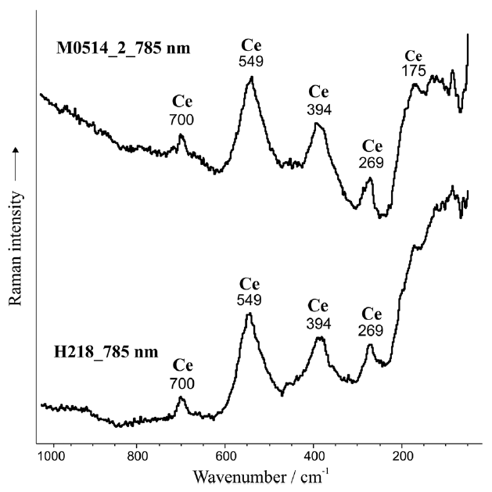
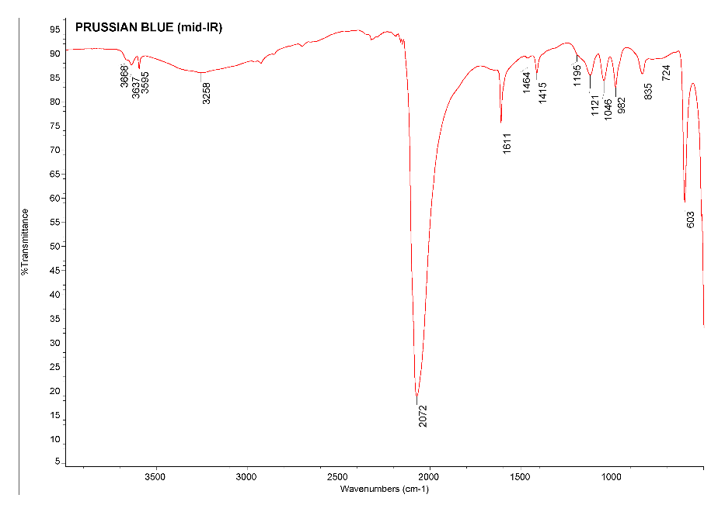
Materiálová Analýza maleb
Nedestruktivní metody
  infračervená spektroskopie – molekulová spektrometrie, vlivem absorpce IR záření dochází k vibračním (a rotačním) přechodům, u kterých dochází ke změně dipólového momentu, absorbována je ta část spektra, která odpovídá energii vibrací atomů molekul, poloha charakteristických absorpčních pásů je dána jejich vlnočtem
  Ramanova spektroskopie – molekulová spektrometrie, podstatou Ramanova jevu je zářivý přechod, který nastane po interakci optického záření s molekulami látky, kdy dochází k nepružným srážkám; u nepružných srážek foton část své energie předá částici, tím ji excituje do vyššího rotačně- vibračního stavu a sám se odrazí s nižší energií, podmínkou je změna polarizovatelnosti molekuly; poskytuje tzv. fingerprint zkoumané látky
Fig. 20 Ramanova spektra
Fig. 21 IČ spektrum

Slide 21
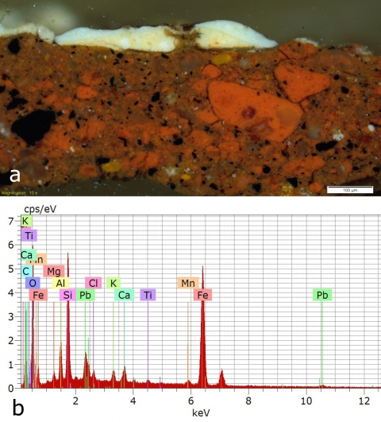
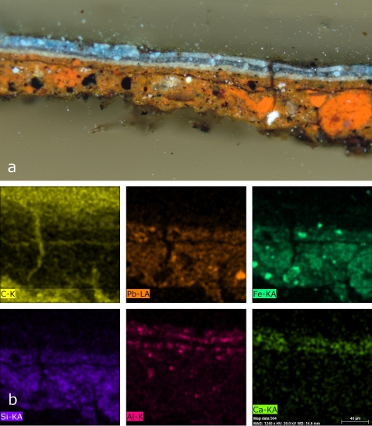
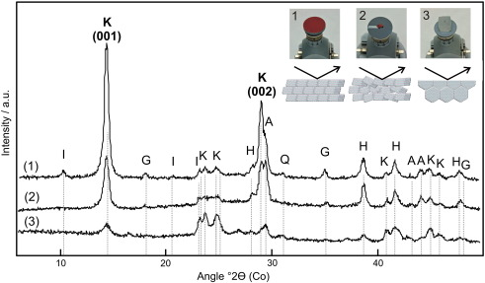
Materiálová Analýza maleb
Nedestruktivní metody
  SEM-EDX – elektronová spektrometrie s energiově-disperzním spektrometrem, primárním zářením je vysokoenergetický elektronový svazek, prvková metoda, detekuje se charakteristické RTG záření
  prášková mikrodifrakce - využívá vysokoenergetické rentgenovo záření k analýzám krystalických látek, kdy interakcí se vzorkem dochází k difrakci záření na krystalové mřížce; z poloh difraktovaného záření pak můžeme určit uspořádání atomů v krystalové mříži a popsat strukturu nebo identifikovat přítomné fáze ve vzorcích
Fig. 22 Spektrum ze SEM-EDS + distribuční mapy jednotlivých prvků
Fig. 23 Difraktogram získaný metodou micro-XRD

Slide 22
Materiálová Analýza maleb
Mikroinvazivní metody
  LA-ICP-MS - hmotnostní spektrometrie s indukčně vázaným plazmatem a laserovou ablací; umožňuje přímou analýzu pevných vzorků odpařením aerosolu z povrchu vzorku pomocí laserového svazku, který je nosným plynem unášen do hmotnostního spektrometru; vzniklé částice jsou ionizovány a ionty jsou následně detekovány a analyzovány na základě rozdílného poměru m/Z (hmotnost/náboj); vznik ablačních kráterů, lze analyzovat téměř všechny prvky, vysoká citlivost
  LIBS - spektroskopie laserem buzeného plazmatu; spektroskopická metoda, která využívá záření mikroplazmatu vznikajícího po dopadu laserového paprsku na povrch vzorku, přičemž dochází k emisi vlnových délek charakteristických pro prvky přítomné ve vzorku, prvková analýza, vznik ablačních kráterů, komplementární k XRF
  obě metody mají výborné prostorové rozlišení → lze je využít k mapování nebo hloubkovému profilování

Slide 23
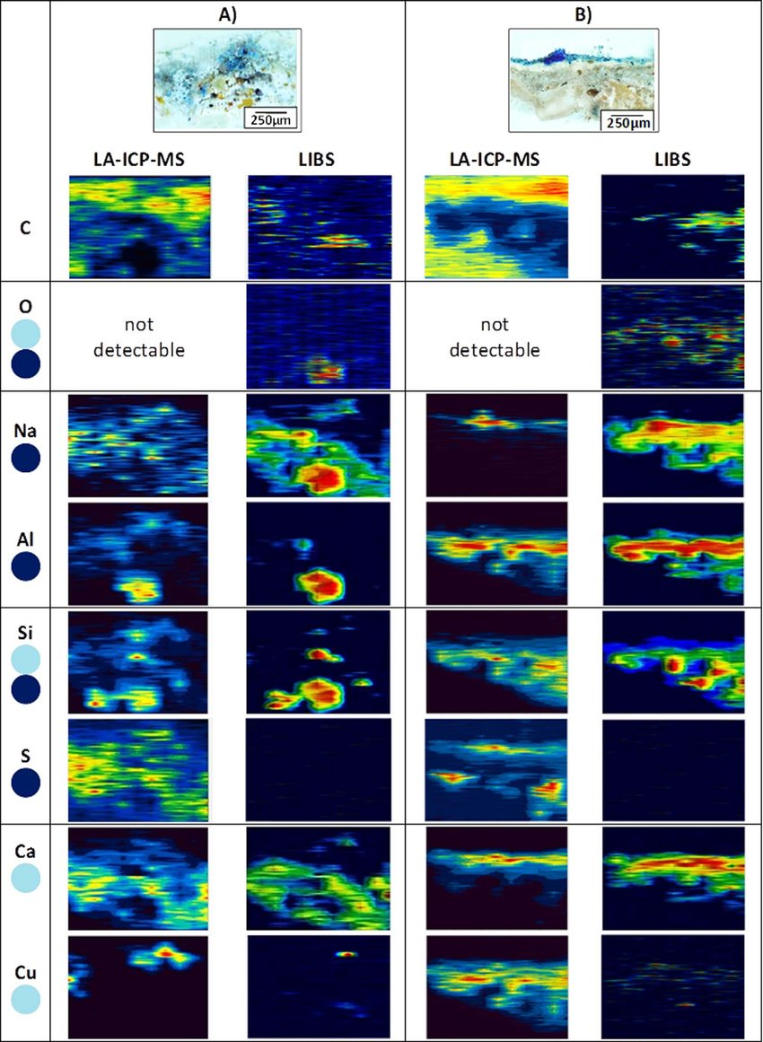
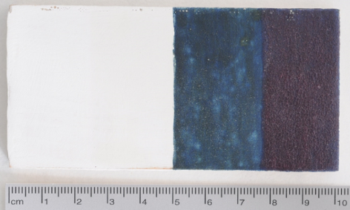
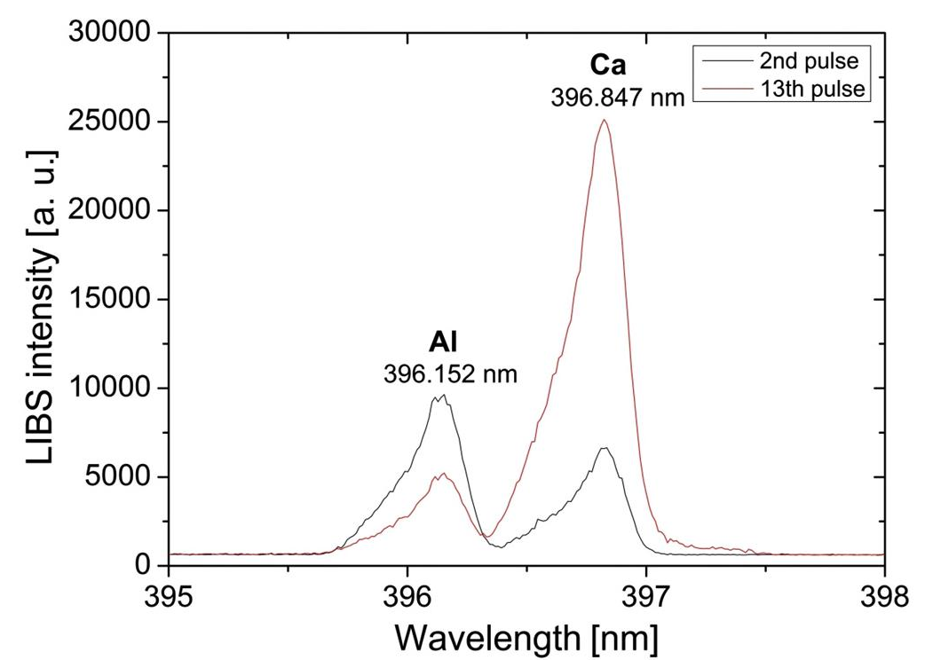
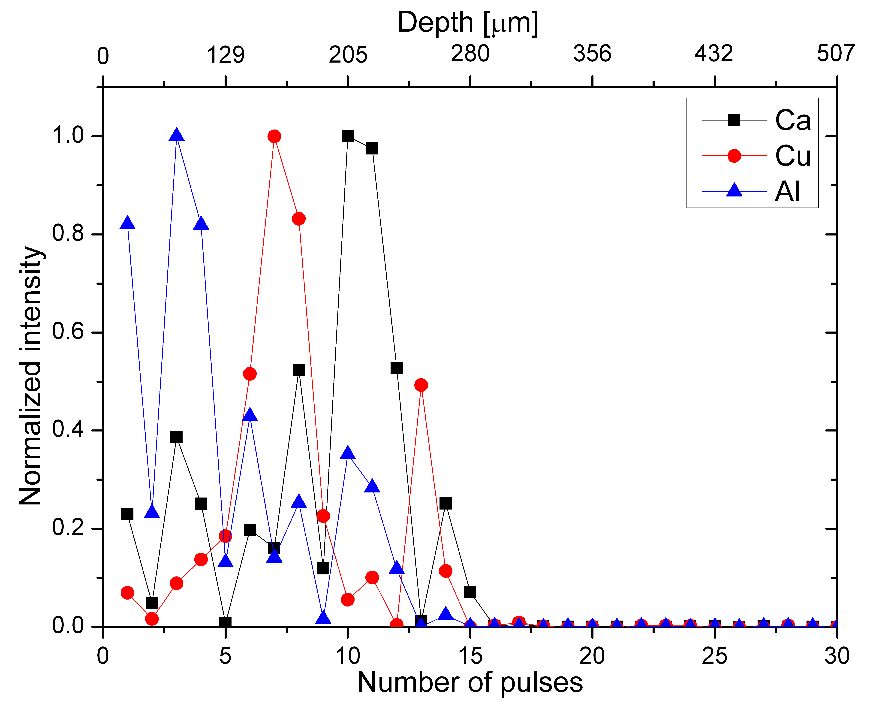
Materiálová Analýza maleb
LIBS a LA-ICP-MS
1 - Ca 2 3 - Cu 4 - Al
Fig. 23 Modelový vzorek + LIBS spektra
Fig. 24 Hloubkový profil modelového vzorku
z LIBS spekter
Fig. 25 Mapování na řezu vzorku malby

Slide 24
Děkuji za pozornost

Slide 25
POděkování:
ZDROJE:
Fig. 2 Modelo CIE 1976 L*a*b* [online]. 22/02/2011 [accessed 2015-11-10]. Accessible from: http://www.memoriagrafica.com/5/post/2011/02/modelo-cie-1976-lab.html
Fig. 3 MILANO, E. Diploma thesis presentation
Fig. 5, 6 FONTANA R. et al.: From Leonardo to Raffaello insights by VIS IR reflectography. Acta Artis Academica, Praha, 2014.
Fig. 7 DAFFARA C. et al.: Multispectral Infrared Reflectography to Differentiate Features in Paintings. Microscopy and microanalysis, 17 (2011), 691-695.
Fig. 9 SALERNO E. et al.: Analysis of Multispectral Images in Cultural Heritage and Archaeology. Journal of Applied and Laser Spectroscopy, 1 (2014), 22-27.
Fig. 12 Infrared reflectography [online]. [accessed 2018-16-05]. Accessible from: http://www.artic.edu/collections/conservation/revealing-picasso-conservation-project/examination-techniques/infrared
Fig. 15 XRF Technology [online]. [accessed 2018-16-05]. Accessible from: http://www.thermofisher.com/cz/en/home/industrial/spectroscopy-elemental-isotope-analysis/spectroscopy-elemental-isotope-analysis-learning-center/elemental-analysis-information/xrf-technology.html
Fig. 16 The Analysis of Inorganic Pigments Using Spectrometric Techniques [online]. [accessed 2018-18-05]. Accessible from: https://theunvarnishedtruth.mcmaster.ca/the-analysis-of-inorganic-pigments-using-spectrometric-techniques/
Fig. 17 DELTA R&D Handheld XRF Analyzer [online]. [accessed 2018-18-05]. Accessible from: https://innovx.ca/DELTA_R_D.html
Fig. 20 KOŠAŘOVÁ V. et al.: Microanalysis of clay-based pigments in painted artworks by the means of Raman spectroscopy. Journal of Raman Spectroscopy, 44 (2013), 1570-1577.
Fig. 21 Database of ATR-FT-IR spectra of various materials [online]. [accessed 2020-12-05]. Accessible from: http://lisa.chem.ut.ee/IR_spectra/paint/pigments/prussian-blue/
Fig. 22 ZAGORA J.: SEM-EDX Pigment Analysis and Multi-Analytical Study of the Ground and Paint layers of Francesco Fedrigazzi's painting from Kostanje. Available from: https://doi.org/10.4000/ceroart.3248
Fig. 23 HRADIL D. et al.: Microanalysis of clay-based pigments in paintings by XRD techniques. Microchemical Journal, 125 (2016), 10-20.
Fig. 25 SYTA O. et al.: Elemental imaging of heterogeneous inorganic archaeological samples by means of simultaneous laser induced breakdown spectroscopy and laser ablation inductively coupled plasma mass spectrometry measurements. Talanta, 179 (2017), 784-791.
Obrázky č. 4, 8, 10, 11, 13 a 14 pochází z projektu zpracovaném v rámci pracovní stáže Erasmus+ v Istituto Nazionale di Ottica, Florencie, Itálie pod vedením Jany Striové, Ph.D. a prof. Raffaelly Fontana.

Slide 26
ZDROJE:
Fontana R. et al.: From Leonardo to Raffaello insights by VIS IR reflectography, Praha, 2014.
Klouda, P.: Moderní analytické metody. 2. upr. a dopl. vyd. Ostrava: Pavel Klouda, 2003, ISBN 8086369072.
Pospíšilová E.: Use of non-invasive optical techniques in the analysis and monitoring of the restoration process of 19th century painting (Erasmus + Traineeship Final Report)
Fyzikální princip LIBS [online]. 2014-11-09 [accessed 2016-10-10]. Accessible from: http://libs.fme.vutbr.cz/index.php/teorie/fyzikalni-princip-libs-zaklady
Minerální pigmenty a barviva [online]. [accessed 2018-16-05]. Accessible from: http://geologie.vsb.cz/loziska/suroviny/pigmenty_barviva.html

